Slide 1
ПРЕДЛОГИ
Prezented.Ru

Slide 2
РОЛЬ ПРЕДЛОГОВ
Соединяют слова в словосочетания
Соединяют слова в предложения

Slide 3
Направился к бухте - Вышел из бухты - Я думаю о той бухте. - В бухте начался шторм. -В продолжение всего шторма корабли не могли выйти из бухты.

Slide 4
По происхождению предлоги делятся на :
НЕПРОИЗВОДНЫЕ – это предлоги потерявшие связь со словами, от которых образовались (в, на, для, у, до, из, над и др.)
ПРОИЗВОДНЫЕ – это слова, образованные от других частей речи

Slide 5
По происхождению производные предлоги делятся на:
НАРЕЧНЫЕ – впереди, вдоль, внутри, возле вокруг, мимо, напротив, около, посреди, после, навстречу, прежде, подобно, согласно, вплоть до, рядом с, независимо от
ОТЫМЕННЫЕ – посредством, путем, вследствие, в течение, в продолжение, во время, в силу, за исключением, по причине, ввиду, в виде, насчет, наподобие, в деле, с целью, в сторону, со стороны, по причине, по поводу, по случаю, в отношении, в области, по части, в смысле, в деле, по линии, в направлении, в связи с, по направлению к, в отличие от
ОТГЛАГОЛЬНЫЕ – благодаря, включая, исключая, спустя, судя по, начиная с , несмотря на, невзирая на, не считая

Slide 6
Найдите предлоги, последовательно их выпишите, определите их происхождение.
Я стоял на вершине пологого холма; передо мной то золотым, то посеребренным морем раскинулась и пестрела спелая рожь.
Но не бегало зыби по этому морю; не струился душный воздух: назревала гроза великая.
Около меня солнце еще светило горячо и тускло; но там, за рожью, не слишком далеко, темно-синяя туча лежала грузной громадой на целой половине небосклона.

Slide 7
Подберите подходящие по смыслу предлоги и вставьте их в данный текст. Текст запишите.
…Моросил холодный осенний дождь. Мы ехали (…) шоссе. Справа (…) нас был лес. Впереди виднелся силуэт только что отбитого (…) фашистов города. Водитель остановил машину, чтобы набрать (…) канаве воды. И тут мы увидели вышедшую (…) леса группу людей. По мере их продвижения мы поняли, что это были дети, которые тащили небольшую тележку. (…) ними были две собаки, коза.
Выйдя (…) шоссе (…) нас, ребята стали что-то вытаскивать (…) корзинки. Затем двое мальчиков встали рядом (…) поднятыми вверх руками. И (…) команде выпустили голубей. Сначала птицы нерешительно кружились (…) детьми, но те подняли такой свист и улюлюканье, что пернатые стали набирать высоту и полетели (…) разрушенному городу…

Slide 8
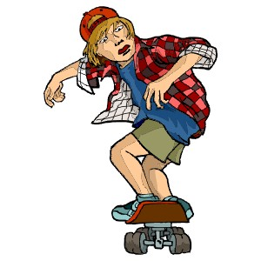
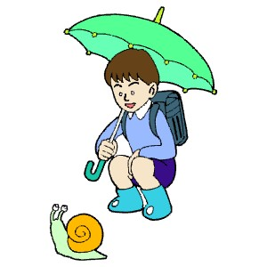
По данным иллюстрациям составьте 4 предложения, используя производные предлоги.
Prezented.Ru

